Slide 1
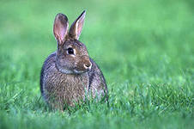
Отряд Зайцеобразные
класса Млекопитающие

Slide 2
Еще сравнительно недавно зайцеобразных, к которым, кроме общеизвестных зайцев, принадлежат мелкие пищухи, или сеноставцы, включали в отряд грызунов в качестве подотряда.

Slide 3
Но уже в 1912 г. Джеймс Уильямс
Г и д л и учел многие специфические черты
организации и истории зайцеобразных и
предложил выделить
их в самостоятельный отряд, некоторое сходство которого с грызунами имеет только внешний (конвергентный) характер.

Slide 4
Этот взгляд в настоящее время следует считать общепринятым.

Slide 5
От грызунов зайцеобразные принципиально отличаются тем, что в верхней челюсти у них не одна, а две пары резцов. Вторая пара резцов развита слабее и располагается позади основной пары; вершины их далеко не доходят до вершин основных (передних) резцов.

Slide 7
Костное нёбо у зайцеобразных устроено очень своеобразно. Оно имеет вид узкого поперечного мостика между левым и правым рядом коренных зубов. У грызунов костное нёбо представляет сплошную площадку, доходящую впереди до резцов.

Slide 8
Есть существенные отличия в организации желудка.
У зайцеобразных он состоит (физиологически, но не морфологически) из двух отделов,
в одном из которых происходит бактериальное брожение пищи, в другом,
ближнем к выходу кишки, пища переваривается пепсином.

Slide 9
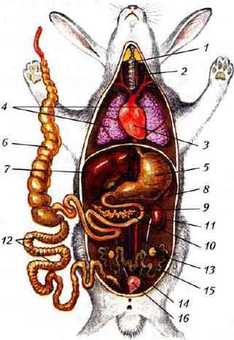
1 — трахея;
2 — пищевод;
3 - сердце;
4 — легкие;
5—желудок;
6 — слепая кишка;
7 — печень;
8 — селезенка;
9 — тонкая кишка;
10 — поджелудочная железа;
11 — почка;
12 — толстая кишка;
13 — яичник;
14 — матка;
15 — яйцевод;
16 — мочевой пузырь

Slide 10
Основное сходство зайцеобразных и
грызунов состоит в том, что у них отсутствуют клыки,
а резцы и коренные зубы отделены широким,
лишенным зубов пространством — диастемой.

Slide 11
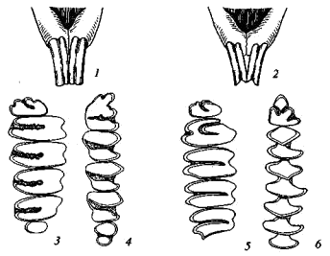
Зубы у зайцеобразных лишены закрытых корней и постоянно растут, что связано с быстрым снашиванием их коронок.
Зубы зайцеобразных : Заяц-беляк (Lepus timutus): 1 — резцы, 3 — верхние Р2—М3, 4 — нижние РЗ—М3; даурская пищуха (Ochotona daurica): 2 — резцы, 5 — верхние Р2—М2; 6 — нижние РЗ—М3.

Slide 12
К описываемому отряду принадлежат звери сравнительно однообразной внешности, хотя размеры тела сильно варьируют — от 12 до 60 см, редко более. У большинства зайцеобразных крупные трубкообразные уши и относительно более длинные задние ноги.

Slide 13
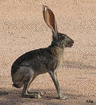
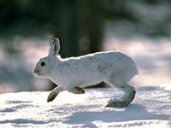
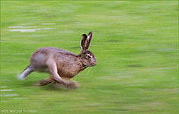
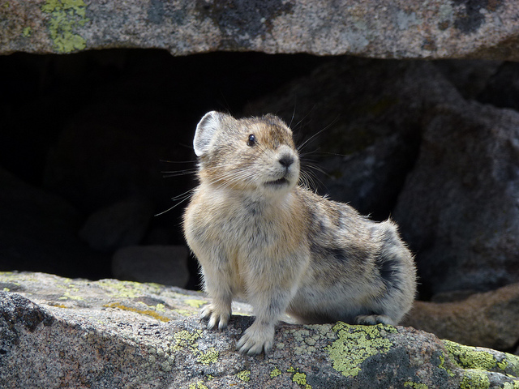

Slide 14
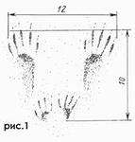
Передние конечности пятипалые, задние —четырехпалые. Когти хорошо развиты, но сравнительно слабо изогнуты, даже у видов, способных лазать по деревьям.

Slide 15
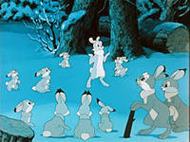
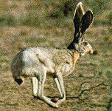
Хвост короткий, у некоторых снаружи он даже незаметен. На нижней стороне кистей и ступней имеются густые щетки волос, смягчающие силу удара при прыжках.

Slide 16
Волосяной покров весьма разнообразен — от длинного пушистого и мягкого до жесткого и щетинистого. Окраска подавляющего большинства видов неяркая: преобладает серый, бурый или охристый цвет. Наиболее ярко окрашенные виды обитают в тропиках и субтропиках

Slide 17
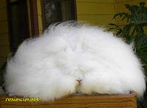
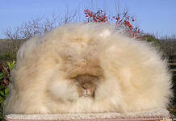
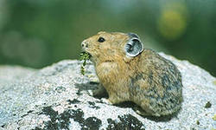
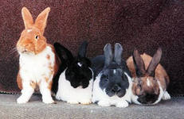
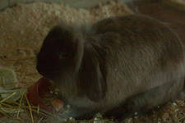
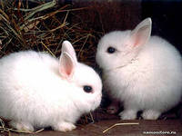
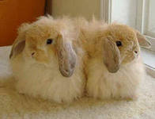
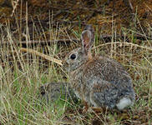

Slide 18
Для многих видов обычна в той или иной мере выраженная сезонная смена окраски. Характерный пример дает заяц-беляк: бурый — летом и снежно-белый — зимой. В меньшей мере сезонные изменения окраски свойственны зайцу-русаку, даже у одного вида сезонный диморфизм в разных частях его
области распространения проявляется по-разному.

Slide 19
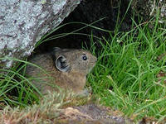
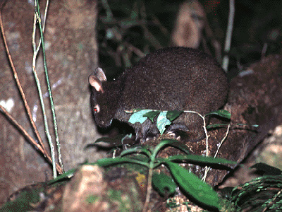
Среди зайцеобразных есть виды, роющие норы (пищухи, некоторые зайцы), лазающие по деревьям (некоторые зайцы) и не устраивающие каких-либо постоянных убежищ.

Slide 20
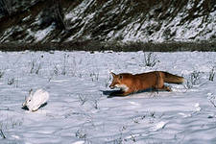
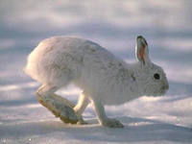
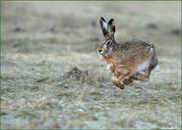
Большинство зайцеобразных бегает быстро, прыжками, отталкиваясь при этом задними ногами. Быстрота бега — несомненное приспособление к защите от хищников, так как добывание пищи не требует быстрых перемещений.

Slide 21
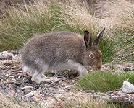
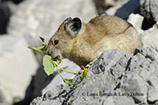
Корма весьма разнообразны, но почти исключительно растительные. В этой связи кишечный тракт длинный, с хорошо развитой слепой кишкой, выполняющей роль бродильного чана

Slide 22
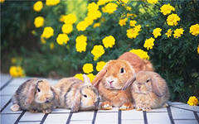
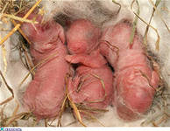
Размножаются быстро,принося обычно по нескольку пометов в год. Половая зрелость наступает рано, на следующее после рождения лето.

Slide 23
Зайцеобразные возникли в начале третичного времени, и ископаемые их остатки известны из отложений палеоцена. Распространены по всему земному шару, за исключением южной части Южной Америки и Мадагаскара; в Австралии, Новой Зеландии и на многих океанических островах акклиматизированы.

Slide 24
Всего современных видов около 60,
объединенных в 2 семейства:
зайцы (Leporidae) и пищухи (Lagomyidae).

